Slide 1
স্বাগতম

Slide 5
রেওয়ামিলের সংজ্ঞাঃ
কোন নির্দিষ্ট হিসাব বছর শেষে খতিয়ানের জেরসমূহ নিয়ে হিসাবের গাণিতিক শুদ্ধতা যাচাই করার জন্য যে তালিকা প্রস্তুত করা হয় তাকে রেওয়ামিল বলা হয়। রেওয়ামিল মূলত কোন হিসাব নয়, হিসাবের জেরসমূহের তালিকা মাত্র।

Slide 6
রেওয়ামিলের উদ্দেশ্যসমুহ

Slide 7
লেখার ভুল
নীতিগত ভুল
বাদ পড়ার ভুল
রেওয়ামিলে
যে সকল
ভুল ধরা
পড়ে না?
পরিপূরক ভুল
বেদাখিলার ভুল

Slide 8
রেওয়ামিলে যে সকল ভুল ধরা পড়ে না?
কোন লেনদেন আংশিক বা সম্পূর্ণ বাদ পড়া

Slide 9
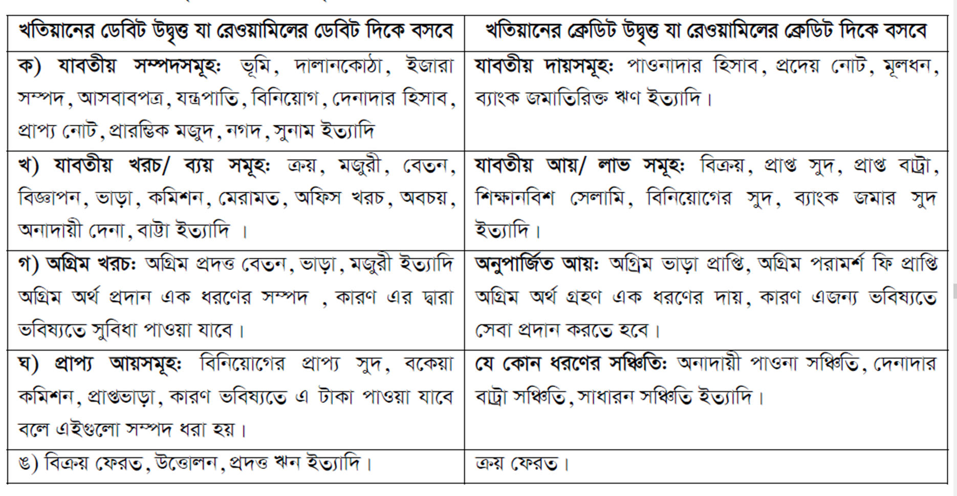
রেওয়ামীল প্রস্তুতের পদ্ধতিসমূহঃ

Slide 11
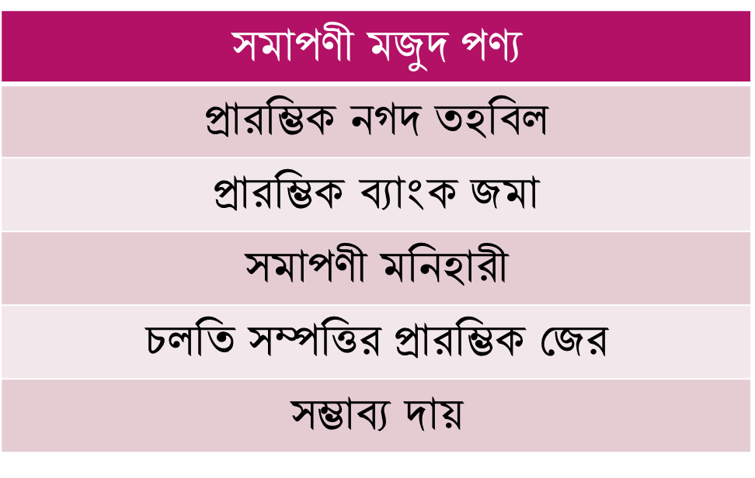

Slide 12
সমস্যা ০১
রেওয়ামিল প্রস্তুতঃ
কুমিল্লা বোর্ড ২০১৯
জনাব সোহেলের হিসাব বই হতে নিম্নোক্ত খতিয়ান উদ্বৃত্তসমূহ নেয়া হয়েছেঃ
বিবরণ | টাকা | বিবরণ | টাকা
জনাব সোহেলের মূলধন নগদ ও ব্যাংক হিসাবের উদ্বৃত্ত(১-১-১৮) কলকব্জা ও যন্ত্রপাতি মজুরী ও বেতন প্রাপ্য হিসাব(১-১-২০১৮) মজুদ মাল(১-১-২০১৮) প্রদেয় হিসাব(১-১-২০১৮) ক্রয় বিক্রয় বহিঃ ফেরত ঋণ | ২,৫০,০০০ ৪০,০০০ ২,২০,০০০ ১৫,০০০ ১৮,০০০ ৪০,০০০ ১২,০০০ ১,৮০,০০০ ১,৭০,০০০ ২,৫০০ ৫০,০০০ | আন্তঃ ফেরত প্রভিডেন্ড ফাণ্ড মজুদ মাল (৩১-১২-২০১৮) প্রাপ্য হিসাব(৩১-১২-২০১৮) প্রদেয় হিসাব (৩১-১২-২০১৮) সাধারণ সঞ্চিতি শিক্ষানবিশ ভাতা প্রদেয় নোট(৩১-১২-২০১৮) অনাদায়ী পাওনা সঞ্চিতি নগদ ও ব্যাংক উদ্বৃত্ত(৩১-১২-২০১৮) | ৪,০০০ ১০,০০০ ৩৫,০০০ ২৭,০০০ ১০,০০০ ১৫,০০০ ৫০,০০০ ৮,০০০ ২,৫০০ ২৮,০০০

Slide 13
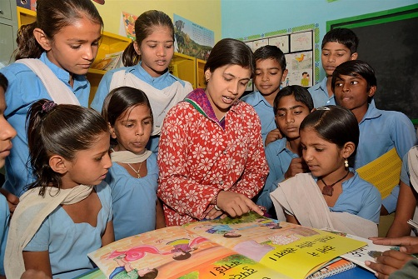
দলগত কাজ
দলগত কাজ
দলগত কাজ
দলঃ এ
রেওয়ামিল প্রস্তুতের সুবিধাসমূহ আলোচনা করে লিখ।
দলঃ এ
দলঃ বি
রেওয়ামিলে যে সকল দফা অন্তর্ভুক্ত হবেনা তা লিখ।

